Slide 1
Universidad Tecnológica Nacional
Facultad Regional Rosario
Inteligencia Artificial
Introducción
Ing. Laura Aquili

Slide 2
¿Qué es la IA?
Tiene por objeto el estudio del comportamiento inteligente en las máquinas
Metas
  Desarrollar máquinas que puedan hacer cosas igual o mejor que el ser humano
  Comprender el comportamiento del ser humano
Cuestión básica de la IA
  ¿Pueden pensar las máquinas?

Slide 3
¿Pueden pensar las máquinas?
¿Cómo se interpreta pueden?
  Presente vs. Futuro
  ¿Queremos decir que las maquinas pueden pensar ya ahora o que algún día podrán pensar?
  Planteo teórico vs. Planteo práctico
  ¿Queremos decir que las maquinas podrían ser capaces de pensar o lo que perseguimos es una implementación real de una maquina pensante?
  Cuestiones importantes puesto que todavía no disponemos de ninguna maquina que posea amplias habilidades pensantes.

Slide 4
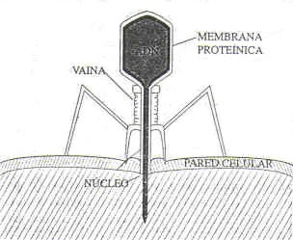
¿Pueden pensar las máquinas?
¿Qué es una máquina?
  Searle: la materia de la que estamos hechos es fundamental para la inteligencia.
  Solo puede haber inteligencia en máquinas vivientes hechas de proteínas.
  Newell y Simon: hipótesis del sistema físico
  de símbolos.
  Establece que un sistema físico de símbolos
  dispone de los medios necesarios y suficientes para desarrollar una actividad inteligente.
  Es una maquina capaz de manipular datos simbólicos.
  Es neutral respecto al sustrato.

Slide 5
¿Pueden pensar las máquinas?
¿Qué significa pensar?
  Planteo del Test de Turing, mediante el cual pudiera decidirse si una máquina particular es o no inteligente.
  Habilidades requeridas en una maquina para que pueda ser calificada como inteligente.
  Programas de ordenador capaces de:
  Planificación optima de rutas aéreas
  Simulación de condiciones meteorológicas
  Planificación del uso de recursos en una factoría
  ¿Son inteligentes estos programas?
  ¿Deben ser considerados objeto de estudio de la IA?

Slide 6
Aproximaciones a la IA
Basadas en procesamiento de símbolos
Se sustentan sobre la hipótesis del sistema físico de símbolos.
En ella se basa la IA “clásica”.
Miembro destacado: aplicación de operaciones lógicas sobre bases de conocimiento declarativo.
Aproximaciones basadas en el conocimiento.
Metodología de diseño descendente (símbolos)
  Nivel superior o del conocimiento (se especifica el conocimiento)
  Nivel simbólico o de representación (estructuras simbólicas: sentencias declarativas basadas en la lógica de predicados)
  Nivel inferior o de implementación: se implementan las operaciones de procesamiento de símbolos.

Slide 7
Aproximaciones a la IA
Aproximaciones subsimbólicas
Metodología de diseño ascendente (señales)
El comportamiento inteligente es el resultado del procesamiento subsimbólico, es decir, procesamiento de señales, no de símbolos.
Ejemplo: Reconocimiento de rostros familiares.
Aproximación prominente: “vida artificial”
Ejemplos de maquinas que provienen de la escuela subsimbólica:
  Redes Neuronales: sistema inspirado en modelos biológicos.
  Evolución biológica: cruzamiento, mutación y reproducción de los organismos mejor adaptados.

Slide 8
Problemas de los que se ocupa la IA
Tareas de los expertos
Ingeniería
  Diseño
  Detección de fallos
  Planificación de
  manufacturación
Análisis científico
Diagnosis médica
Análisis financiero
Tareas de la vida diaria
Percepción
  Visión
  Habla
Lenguaje natural
  Comprensión
  Generación
  Traducción
Sentido común
Control de un robot
Tareas formales
Juegos
  Ajedrez
  Backgammon
  Damas
  Go
Matemática
  Geometría
  Lógica
  Cálculo integral

Slide 9
Sistemas que resuelven problemas de IA
Acciones que deben llevar a cabo
Definir el problema con precisión. Especificar situaciones iniciales y finales que se aceptarán como soluciones al problema
Analizar el problema. Evaluar sus características.
Aislar y Representar el conocimiento necesario para resolver el problema
Elegir la mejor técnica que resuelva el problema y aplicarla al problema particular

Slide 10
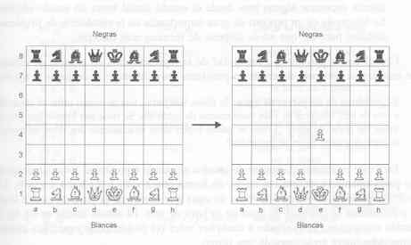
Definición del problema mediante una Búsqueda en Espacio de Estados
Problema: “Jugar al Ajedrez”
Definir
  la posición inicial del tablero
  la posición final de victoria
  las posiciones intermedias
  las reglas que generan los movimientos legales
Objetivo
  Realizar un movimiento legal de ajedrez
  Ganar la partida

Slide 11
Definición del problema mediante una Búsqueda en Espacio de Estados
Representación como espacio de estados
Se define el problema de jugar al ajedrez como un problema de movimientos a través de un espacio de estados, donde cada estado se corresponde con una posición legal del tablero.
Ajedrez: modelo artificial y bien estructurado

Slide 12
Definición del problema mediante una Búsqueda en Espacio de Estados
Permite definir formalmente el problema
Mediante la necesidad de conversión de una situación dada en una deseada usando un conjunto de operaciones permitidas
Permite definir el proceso de resolución de un problema
Como una combinación de técnicas conocidas, representadas por reglas que definen movimientos entre estados y métodos de búsqueda que intentan encontrar alguna ruta desde el estado actual al estado objetivo.

Slide 13
Definición del problema mediante una Búsqueda en Espacio de Estados
Problema: “Jarras de Agua”
Se tienen dos jarras, una de cuatro litros de capacidad y otra de tres. Ninguna de ellas tiene marcas de medición. Se tiene una bomba que permite llenar las jarras de agua.
¿Cómo se puede lograr tener exactamente dos litros de agua en la jarra de cuatro litros de capacidad?
El espacio de estados se puede representar como un conjunto de pares ordenados de enteros (x,y).
‘x’ representa el numero de litros de agua que almacena la jarra de cuatro litros e ‘y’ la cantidad de agua de la jarra de tres litros.
El estado inicial es (0,0) y el estado objetivo es (2,n)

Slide 14
Definición del problema mediante una Búsqueda en Espacio de Estados
Jarras de Agua:
problema del
mundo real
1 (x,y) → (4,y) Llenar la jarra de 4 litros
si x < 4
2 (x,y) → (x,3) Llenar la jarra de 3 litros
si y < 3
3 (x,y) → (x-d,y) Vaciar un poco la jarra de 4 litros
si x > 0
4 (x,y) → (x,y-d) Vaciar un poco la jarra de 3 litros
si y > 0
5 (x,y) → (0,y) Vaciar la jarra de 4 litros en el suelo
si x > 0
6 (x,y) → (x,0) Vaciar la jarra de 3 litros en el suelo
si y > 0
7 (x,y) → (4,y-(4-x)) Verter agua desde la jarra de 3 litros a
si x+y >= 4 e y > 0 la jarra de 4 litros hasta que
la jarra de 4 litros esté llena
8 (x,y) → (x-(3-y),3) Verter agua desde la jarra de 4 litros a
si x+y >= 3 y x > 0 la jarra de 3 litros hasta que
la jarra de 3 litros esté llena
9 (x,y) → (x+y,0) Verter todo el agua
si x+y <= 4 e y > 0 de la jarra de 3 litros
en la jarra de 4 litros
10 (x,y) → (0,x+y) Verter todo el agua
si x+y <= 3 y x > 0 de la jarra de 4 litros
        en la jarra de 3 litros
11 (0,2) → (2,0) Verter 2 litros
de la jarra de 3 litros
en la jarra de 4 litros
12 (x,2) → (0,2) Vaciar la jarra de 4 litros
en el suelo
Litros en la Litros en la Regla aplicada
Jarra de 4 litros jarra de 3 litros
  0 0 2
  0 3
  9
  3 0
  2
  3 3
  7
  4 2
  5 o 12
  0 2
  9 u 11
  2 0

Slide 15
Descripción formal del problema
Definir un espacio de estados
Identificar los estados iniciales: describen situaciones en las que comienza la resolución del problema.
Especificar los estados objetivo: uno o mas estados que pudieran ser soluciones aceptables del problema.
Especificar un conjunto de reglas que describan las acciones (operadores) disponibles.

Slide 16
Análisis del Problema
¿Puede el problema descomponerse en un conjunto de subproblemas independientes más pequeños o sencillos?
¿Pueden ignorarse pasos dados o al menos deshacerse si se comprueba que no eran adecuados?
¿Es predecible el universo del problema?
¿Una solución es buena de manera evidente, sin necesidad de compararla con todas las demás posibles soluciones?
La solución deseada, ¿es un estado del mundo o una ruta hacia algún estado?
¿Es necesaria gran cantidad de conocimiento para resolver el problema o solo es necesario para restringir la búsqueda?
La computadora a la que se le da el problema ¿Puede emitir una solución, o ésta debe interactuar con una persona?

Slide 17
1. ¿Puede descomponerse el problema?
Problemas descomponibles
Se descompone el problema en problemas mas pequeños. En cada paso, se verifica si el problema en el que se trabaja se puede resolver directamente. Si lo es, se devuelve la respuesta. Sino se verifica si se puede descomponer en otros mas simples.
Mediante el uso de esta técnica de descomposición del problema se pueden resolver fácilmente problemas muy grandes.

Slide 18
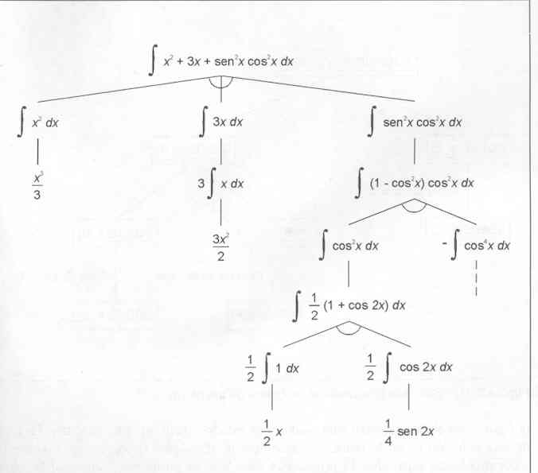
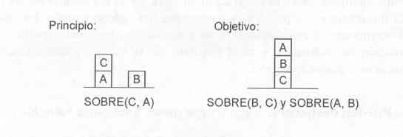
1. ¿Puede descomponerse el problema?
Problemas descomponibles
(Integración simbólica)
Problemas no descomponibles
(Mundo de los bloques)

Slide 19
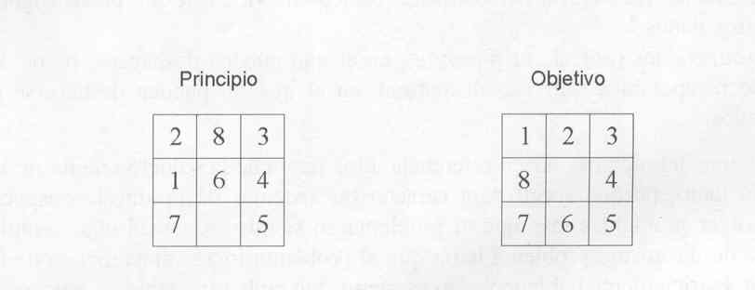
2. ¿Pueden deshacerse o ignorarse pasos?
Problemas Ignorables (Demostración de Teoremas) en la que pueden ignorarse pasos dados. No se necesita realizar ninguna acción para deshacer un lema “inútil”.
Problemas Recuperables (8-puzzle) en el que pueden deshacerse pasos dados. Se debe realizar un paso adicional para deshacer cada movimiento incorrecto .
Problemas No recuperables (Ajedrez) en el que no pueden deshacerse pasos dados.

Slide 20
2. ¿Pueden deshacerse o ignorarse pasos?
Estructura de control necesaria para resolver el problema
Problemas Ignorables: se resuelven utilizando una sencilla estructura de control que nunca vuelve hacia atrás. Fácil de implementar.
Problemas Recuperables: se resuelven con estrategias un poco mas complicadas que a veces cometen errores. Será necesaria una vuelta atrás en la que las decisiones se conservan en caso de que necesiten ser deshechas mas tarde.
Problemas No recuperables: se resuelven mediante un sistema que debe aplicar muchísimo esfuerzo en la toma de decisiones ya que estas son irrevocables. Proceso de planificación, en el que se analiza por adelantado una secuencia entera de pasos para descubrir a donde conducirá antes de dar el primer paso.

Slide 21
3. ¿Es predecible el Universo?
Problemas de consecuencia-cierta (8-puzzle)
Cada vez que se hace un movimiento se sabe exactamente qué ocurrirá. Es posible planificar una secuencia entera de movimientos y estar seguros de que se conoce cuál será el resultado.
Es posible utilizar una planificación para evitar tener que deshacer movimientos.
Problemas de consecuencia-incierta (bridge)
No es posible un proceso de planificación.
Se puede generar una secuencia de operadores que tiene una buena probabilidad de conducir a una solución, pero no se garantiza una solución.

Slide 22
4. Una solución adecuada ¿es absoluta o relativa?
Problemas de algún-camino (Hallar un camino de A a B)
Se resuelven frecuentemente en un tiempo razonable mediante heurísticas que sugieran rutas adecuadas para explorar.
Nuestro interés se centra en hallar una solución sin importar que camino se ha seguido para hacerlo.
Si se sigue un camino que lleva a la respuesta con éxito no hay razón para volver atrás y ver si existen otros caminos que también lleguen a la solución.
Problemas de el-mejor-camino (Problema del Viajante)
Son mas complicados de computar que los problemas de algún-camino. Para cierto problemas de este tipo, no pueden usarse heurísticas que puedan omitir la mejor solución. Se requiere una búsqueda mucho más exhaustiva.

Slide 23
5. ¿La solución es un estado o una ruta?
La solución es un estado (Comprensión del lenguaje natural)
Resolver el problema consiste en encontrar una interpretación completa de la oración. No es necesario ningún registro del proceso seguido para encontrar la interpretación.
El presidente del banco comió un plato de ensalada de pasta con el tenedor
La solución es una ruta hacia un estado
(Problema de las jarras de agua)
No basta con indicar que se ha resuelto el problema y que la solución es (2,0). Lo que se pide no es el estado final, sino el camino que se ha seguido para encontrar ese estado. La solución debe ser una secuencia de operaciones (plan) que produce el estado final.

Slide 24
6. ¿Cuál es el papel del conocimiento?
Restringir la búsqueda (Ajedrez)
Se necesita muy poco conocimiento para realizar un programa perfecto.
Mucho conocimiento solo es necesario para acotar la búsqueda para aumentar la velocidad de ejecución del programa.
Resolver el problema
(Comprensión de artículos periodísticos. Lectura de diarios para tomar decisiones)
Se necesita una gran cantidad de conocimiento para resolver este problema.
El conocimiento se emplea para poder reconocer una solución.

Slide 25
7. ¿Necesita la tarea interaccionar con personas?
Problemas solitarios (se da la solución al usuario)
A la computadora se le da una descripción del problema y ésta proporciona una respuesta sin ningún tipo de comunicación ni necesidad de explicaciones del proceso de razonamiento.
Interacción entre el hombre y la computadora
Entrada problema - Salida solución
Problemas conversacionales
(se detalla al usuario el proceso de razonamiento para hallar la solución)
Existe una comunicación (interacción) intermedia entre el hombre y la computadora, tanto para proporcionar información adicional de entrada al programa como para que la computadora proporcione información al usuario.

